Slide 1
第五章
科学观察和科学实验

Slide 2
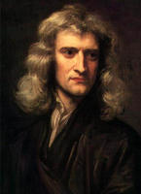
自然科学的目的在于发现自然界的结构和作用，并且尽可能把它们归结为一些普遍的法则和一般的规律——用观察和试验来建立这些法则，从而导出事物的原因和结果…… —Isaac Newton

Slide 3
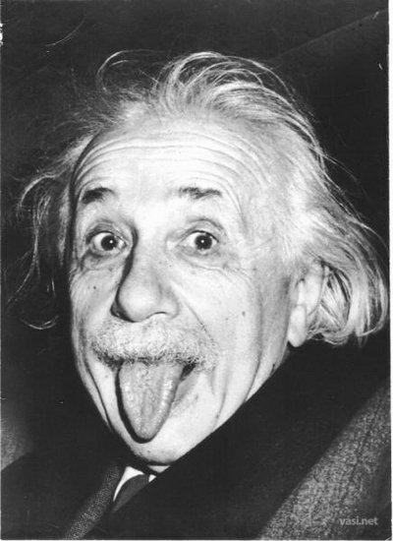
适合于科学幼年时代的以归纳法为主的方法，正在让位给探索性的演绎法。

Slide 4
第一节 科学事实
一、科学事实的含义
科学事实是指人们对所观察到的客观存在的事件、现象或过程所做的真实的描述或记录。

Slide 5
三种事实的比较
客观事实：
在时空中客观存在的事件现象或过程。客观事实具有客观性，可以被感知和被认识，但本身不是认识，无对错之分。
经验事实：
人们用科学语言对通过观察、实验而被感知的客观事实所做的描述和记录，也可以说是客观事实在符号系统中的表征。

Slide 6
问题？？？
1）科学事实与客观事实有什么不同？
2）科学事实与经验事实有什么不同？

Slide 7
解答？
1）客观事实是科学事实的基础，是科学事实反映的对象。
科学事实是客观事实在人脑中的反映，是认识范畴。

Slide 8
2）科学事实也属于经验事实的范畴。
但不是所有经验事实都是科学事实，经验事实有可错性。
只有那些经过鉴定，被认为是对客观事实的真实或正确反映的经验事实，才称得上科学事实。

Slide 9
二、科学事实的特点
1、科学事实是单称陈述。
因为它是观察者对特定事物的观察陈述，是关于个别存在的描述。
单称陈述是关于某一对象有或没有某种属性的陈述，全称陈述是反映某一类中全体对象有或没有某一属性的陈述。

Slide 10
2、科学事实是可重现的，具有可重复性。
3、科学事实受理论影响。（比较培根的“无污染的观察”）

Slide 11
三、科学事实的作用
1）科学事实是形成新概念、建立新理论的基础。
2）科学事实是检验科学假说和评价科学理论的依据。

Slide 12
第二节 科学观察和科学实验
一、科学观察的含义及其类型
科学观察是人们在科学认识中用感官或借助仪器对客观事物进行有目的有计划的感知活动。

Slide 13
观察的两种分类：
a，根据和观察对象的关系，可以分为自然观察和实验观察；
b，根据是否依赖仪器，可以分为直接观察和间接观察。

Slide 14
感官的局限：
视觉范围----可见光
听觉20~20kHZ
对空间时间的认识没有精确性
人的感官容易产生错觉。
……
……

Slide 15
二、科学实验
是指人们运用科学仪器设备，在人为控制或模拟自然过程的情况下获取科学事实的活动。
与单纯的自然观察相比，科学实验是一种更充分体现人是主观能动性的实践活动，能获得更丰富和更深层次的经验事实。

Slide 16
实验具有以下三个特点和作用
1）简化和纯化自然现象
恰当的实验方法可以排除次要的、偶然的、附属的因素，使对象呈现出简化的纯粹的属性。

Slide 17
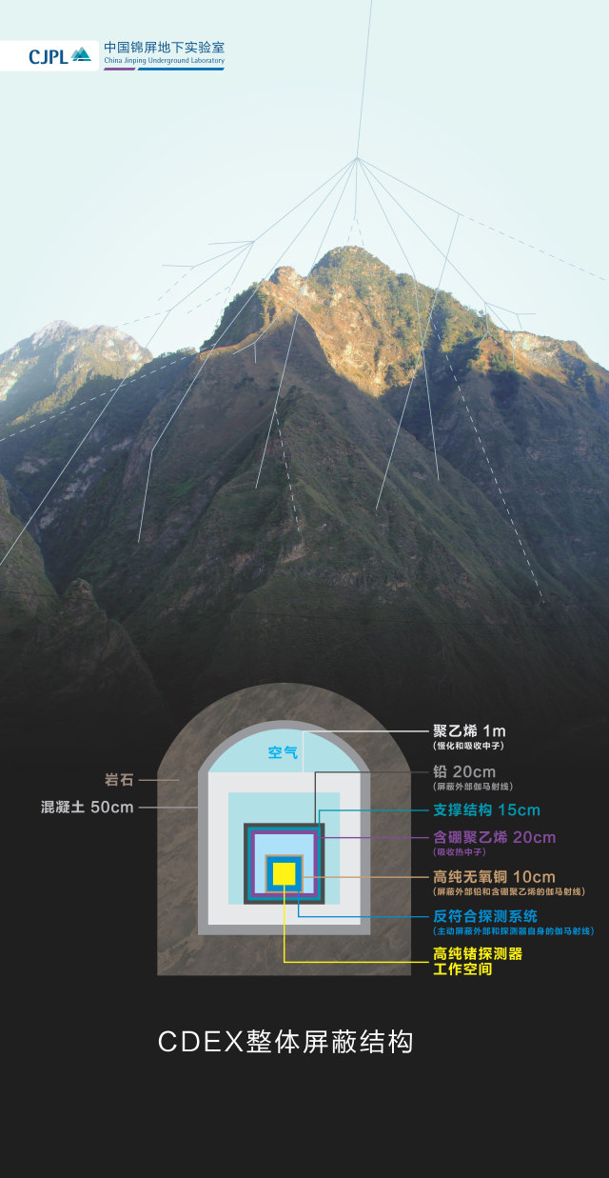
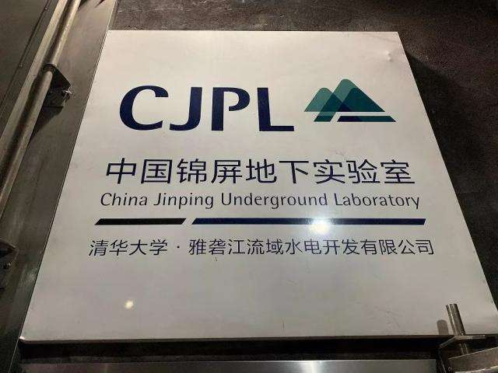
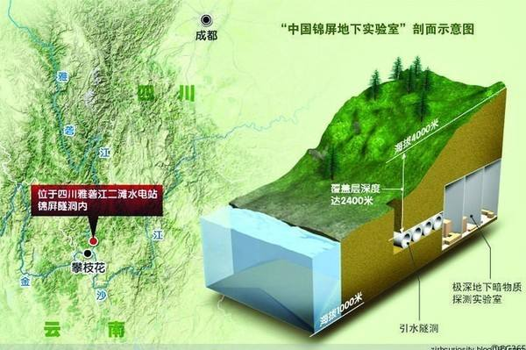
这是世界最深的地下实验室，也是世界上最“干净”的地下实验室。能将宇宙射线通量降到地面水平的约亿分之一。

Slide 18
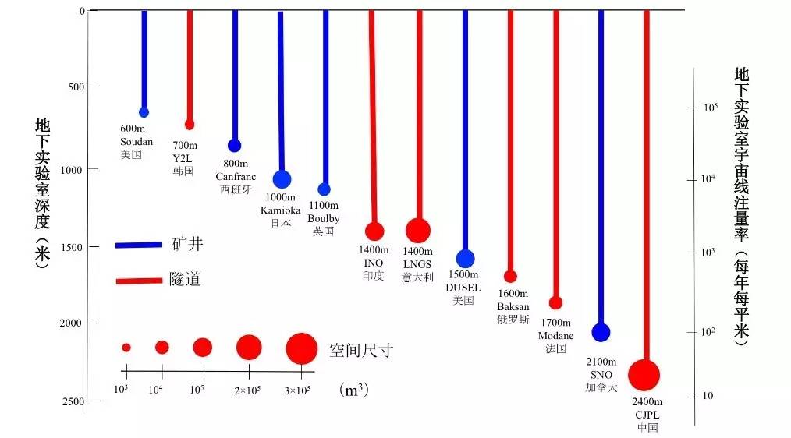

Slide 19
2）强化和再现自然现象
实验由于是人工控制，可以使被观察的现象重复出现，以便核对和验证。
在人为控制下，某些过程可以得到定向强化，创造出地球上难以出现的特殊条件，如超高温、超低温、超高压、超真空、超强磁场、超导电性等。在强化条件下，有可能发现前所未有的事实。

Slide 20
如在接近绝对零度的超低温下，几乎所有的气体都被液化，某些材料具有无电阻、抗磁等超导性。
在超高温下，电子脱离稳定轨道变为自由电子，中性原子变为离子，材料变为非固体非液体非气体的“等离子体”。

Slide 21
3）延缓或加速自然过程
自然界有的过程非常短暂，如基本粒子的湮灭；
有的过程非常漫长，如天体演化、生命起源。
通过各种模拟实验认为地加速或延迟，以研究不同的自然现象。

Slide 22
1953年，美国芝加哥大学研究生米勒用甲烷、氨气、氢和水混合成一种类似原始大气成分的环境，在真空中通过火花放电，一星期后得到了四种构成蛋白质的重要氨基酸。
科学家在重水（延缓条件）中观察基本粒子的运动。

Slide 23
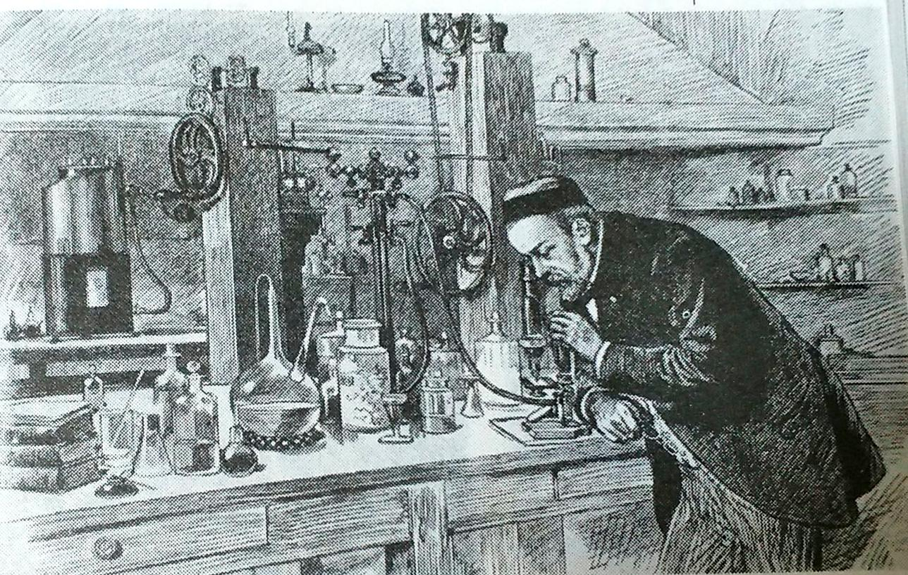

Slide 24
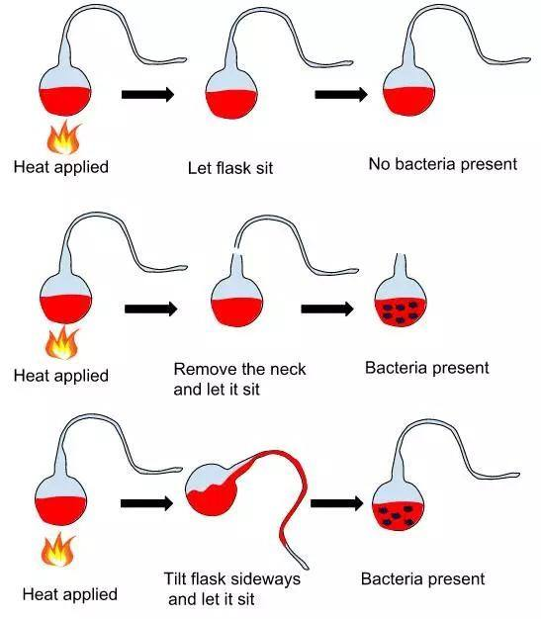
巴斯德的实验方法
1、葡萄酒为什么变酸？
2、鹅颈瓶实验和葡萄园实验
3、蚕丝病和炭疽病
4、巴斯德公开实验——细菌学到消毒法到免疫学

Slide 25
实验的简单分类
按目的：1）探索和验证
以质量：2）定性和定量
从对象：3）直接和模拟

Slide 26
第三节 科学仪器的作用
一、科学仪器
用于收集、测量、记录、整理研究对象的各种信息的设备或装置。

Slide 27
按功能分类:
1.显示信息，如放大镜、光谱仪、示波器等
2.用于形成特殊条件和环境，如真空泵、原子反应堆等
3.用于传输、运载，如无线电发射、火箭
4.用于信息存储和处理，如计算机。

Slide 28
二、科学仪器的作用
1.克服感官的局限。
2.改进认识能力，使感性认识客观、精确。
3.计算机使观察实验智能化。

Slide 29
第四节 认识论问题
一、观察和理论
“纯粹观察说”：
培根认为观察是一种纯粹的感官活动，不受任何理论的影响，在观察中应该排除任何理论的影响，进行纯粹客观的观察。
“如果某人的视网膜上有正常形成的太阳映像，则他就看到了太阳。”

Slide 30
纯观察说实质上是把观察等同于纯粹的生理反应过程，把观察看做类似于摄影机镜头的物理成像。

Slide 31
逻辑经验论者使纯粹观察说更进一步。
他们提出中性观察说，认为科学中存在两种语言：观察语言和理论语言。
观察语言是对描述观察结果的准确工具。
理论语言从观察语言而来，借助于一定的语义规则，用来“指称不可观察的事件、事件的不可观察的方面或特点”。

Slide 32

“观察渗透理论”？

Slide 33
开普勒和第谷一起在高山上观察日出。
第谷看见的是太阳从固定的地平线上冉冉升起，而开普勒看见的却是静止的太阳底下滚动着的地平线。

Slide 34
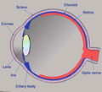
汉森的“理论负荷说”。观察并非只是感官对观察对象“刺激”的消极反应，而是受到观察者的理论影响和支配的。

Slide 35
二、观察的客观性
观察的客观性是指观察陈述能真实反映观察对象。
很多情况下，对象的属性并不直接显露出来，或由于感官局限不能直接接触对象，因此要通过科学实验利用仪器来观察。
对象通过仪器表现的性质，既有对象自身的信息，也有仪器对对象的作用。观察的结果不是纯粹的客体信息。

Slide 36
如何保证观察结果的客观性？
1）观察过程和结果可以重现
2）消除可能各种主观因素的影响
3）尽可能使用先进的仪器设备和观测技术。

Slide 37
三、观察实验中的机遇问题
科学是一种有目的有计划的认识活动，这种活动在一定理论指导下进行，既有主观性，又有不确定性、意外性。这种意外性有时会导致重大的科学发现。
什么是机遇？就是一种有可能导致科学发现的机会和偶然事件。

Slide 38
机遇的可能结果
1）同向性发现，或预言性发现。和原理论预言相一致的发现。
元素周期表上空格元素的发现、海王星的发现等。

Slide 39
2）背向性发现。
指和原理论（假说）于预言完全相反的发现。
如卢瑟福a粒子散射实验。
测地球和“以太”相对运动的迈克逊—莫雷实验得到的结果否定了“以太”的存在。

Slide 40
3）异向性发现。
以预言毫不相干的新发现，如宇宙背景辐射的发现

Slide 41
“机遇偏爱有准备的头脑”
如何抓住机遇？
机遇产生有其客观根源，能否捕捉机遇有赖于观察者的主观因素。

